Slide 1
TANI ile ilgili sorunlar
Ailenin tanıyı kabul etmemesi;
Yanlış veya eksik bilgilendirmeler;
“Overdiagnoz”;
Yanlış testler, yanlış yorumlar;

Slide 2
Tanıyı kabul etmeme
«Alerjisi olmak» güzel bir şey
Alerjik bronşit olabilir
Astım; zor da olsa kabul edilebilir
Alerjik astım ; olmamalı

Slide 3
Yanlış veya eksik bilgilendirme
Aynı amaçla kullanılan tanıların içerikleri
Astım denilen tablonun ne olduğu
Enfeksiyonlarla karıştırılmaması
Kronik seyirli olduğu
Tedavinin uzun sürebileceği
Tünelin sonunda ışık olduğu

Slide 4
Yanlış veya eksik bilgilendirme
Sosyal medya
İnternet
Aile grupları
İlgisiz kişilerce yapılan açıklamalar
Yanlış bilgilerin yayılımı

Slide 5
«Overdiagnoz»
Her öksürük
Her bronşiolit
Her hırıltı
Her ÜSYE;
ASTIM DEĞİLDİR

Slide 6
Yanlış testler yanlış yorumlar
IgE yüksekliği= astım(??)
5 yaşın altında alerji testleri doğru sonuç vermez(??)
Kan testinin anlamı yoktur (??)
5 yaşın altında deri testi yapılmaz (??)
Testte pozitif çıktı; o halde yasak (örneğin süt içebilen bir çocuk) (??)
Her türlü kan testinin yorumunda yaşı gözetmemek
İmmünolojik testlerin yorumu

Slide 7
TEDAVİ ile ilgili sorunlar;
Zor ve gereksiz uygulamalar
Yan etki korkusu
Beklentilerin gerçekleşmemesi
Alternatif tedavi yöntemleri

Slide 8
Zor ve gereksiz uygulamalar
Gece uyandırarak ilaç vermek (saatine harfiyen uymak)
Günde 4 defa ilaç vermek
Gerekmediği halde nebulizer tedavisi
Tedavi süresinin ayarlanmasında eksikler
Çok sayıda ilacı uzun süre kullanma

Slide 9
Yan etki korkusu
Özellikle «kortikofobi»
Olası yan etkiler için yeterli bilgi verilmemesi
Büyümeye etkileri
Küçük yaşta inhale tedavi korkusu

Slide 10
Beklentilerin gerçekleşmemesi
Kısa sürede cevap alamama
Alınan cevabı yetersiz görme
Kesin çözüm olmaması
Tedaviye rağmen tam düzelme olmaması

Slide 11
Alternatif tedavi yöntemleri
Destekleyici/tamamlayıcı tedaviler
Alternatif tedaviler
Akupunktur
Özel diyetler
Bıldırcın y., keçiboynuzu pekmezi vs.
Çok kapsamlı besin yasaklamaları
İçme, mağara, ozon, enerji,…..

Slide 12
İmmünoterapiye uyum sorunları
SCIT
SLIT

Slide 13
SCIT
Süre çok uzun
Çocuk için ağrılı bir uygulama
Her defada risk var
Zaman ayırmak gerekli
Sonunda garanti yok
Ekonomik yük

Slide 14
Non-adherence to subcutaneous allergen immunotherapy: inadequate health insurance coverage is the leading cause Ann Allergy Asthma Immunol. 2015 Sep;115(3):241-3.

Slide 15
Tedaviyi terk eden 555 erişkinle yapılan bir çalışma
Hem antijen, hem uygulama için ödeme yapmak (%40)
Ulaşım sorunu(%15)
Taşınma (%8)
Yeni eklenen başka sağlık sorunları (%5)
Tedaviyi etkisiz olarak değerlendirmesi (%4)
Tedaviye devama gerek görmemesi (%2)
Enjeksiyon yerindeki ağrı, kaşıntı, kızarma gibi lokal reaksiyonlar (%1)
Sistemik reaksiyonlar (%0.5)
Alternatif tedaviye yönelme (%01)
Bir neden göstermeksizin (%24.4)

Slide 16
Adherence to Sublingual Immunotherapy Curr Allergy Asthma Rep. 2016 Feb;16(2):12.

Slide 17
3 yılı tamamlayanlar; %13’e kadar düşmüş
Online platformlar, sosyal medya, elektronik posta, ve telefonla gönderilen mesajlarla tedaviyi aktif ve canlı tutmak önerilmektedir
Eğitim sırasında da; aşı tedavisinin hatalığın doğal seyrini olumlu yönde etkileyeceği, uzun dönem faydaları, farmako-ekonomik avantajları vurgulanmalıdır

Slide 18
Compliance with allergen immunotherapy and factors affecting compliance among patients with respiratory allergies. Hum Vaccin Immunother. 2016 Nov 7:1-4.

Slide 19
236 alerjik rinit ve /veya astımlı hasta; retrospektif değerlendirme
3 yılın sonunda uyum;
SCIT % 58.7
SLIT %11.6
Aşıya ortalama devam süresi;
SCIT 31 ay
SLIT 15.9 ay

Slide 20
Vazgeçmede en önemli etkenler
SCIT:
%82.2 enjeksiyon sıklığı
%70.9 tedavinin süresinin uzun olması
%67.7’sinde merkezle iletişim sorunları
SLIT:
%43.4 zor gelmesi
%30.2’sinde düzelme olmaması
%25’inde zayıf etki

Slide 21
ÇÖZÜM;
Eğitim
***Empati***

Slide 22
Eğitim;
Hedef belirleme
Erişkin; bire bir, yazılı materyal
Çocuk; görsel materyal, çizgi film
Adölesan; sosyal medya
Hastalığın anlayacağı bir dille anlatılması
Anlayacağı kadar ayrıntı
Soru sormasına izin ve zaman verme
Soruları mutlaka cevaplama; tatmin olduğunu görme
Tedavi cihazların kullanımını gösterme, tekrarlatma

Slide 23
Capanoglu M, Dibek Misirlioglu E, Toyran M, Civelek E, Kocabas CN.
Evaluation of inhaler technique, adherence to therapy and their effect on disease control among children with asthma using metered dose or dry powder inhalers.
J Asthma. 2015 Oct;52(8):838-45.

Slide 24
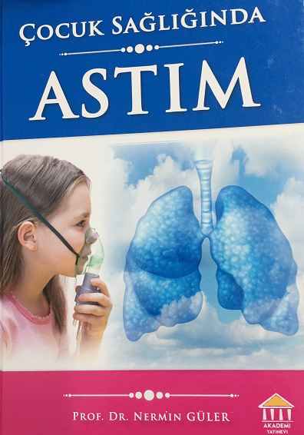

Slide 25
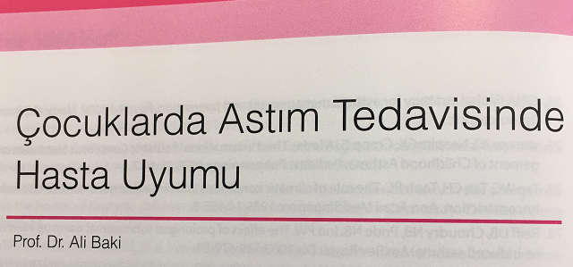

Slide 26
Empati
Ben olsam ne yaparım?
Bu kadar çok ilaç olmak zorunda mı?
Bu kadar yüksek doz, uzun süre ilaç gerekli mi?
Sonunda ne olacak?

